Slide 1
Linux Tracing
Embedded Systems
Marcel Ochsendorf, Muhammed Parlak
27.06.2022

Slide 2
Inhaltsverzeichnis
Einleitung
Grundlagen
Tools
  Live Reverse Engineering

Slide 3
Einleitung
Tracing?
Tracing Systeme
Linux Tracing
Warum sollte man Tracen?

Slide 4
Grundlagen
Ringbuffer
Debug-Filesystem
Tracing
    Tracer
    Events
Abfangen von Events
Probes
Ressourcen

Slide 5
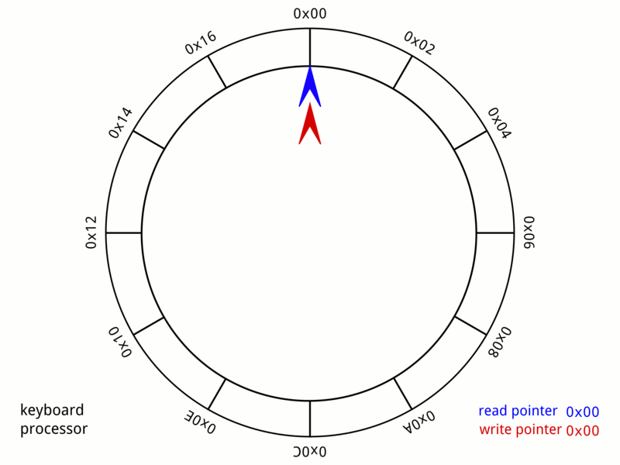
Grundlagen | Ringbuffer
Basis für das Debug-FS
Asynchrones Lesen und Schreiben
Puffer mit Lesezeiger und Schreibzeiger
Für jeden Core

Slide 6
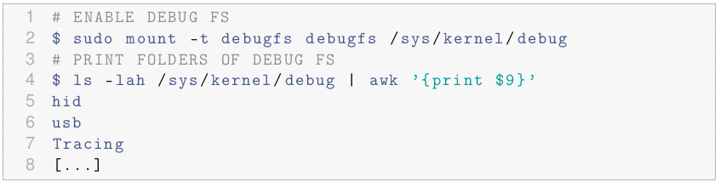
Grundlagen | Debug-Filesystem
Eingeführt mit Kernel 2.6.10-rc3
Notwendig für die Tracing-Funktionalität
Zugriff auf Diagnose und Debug-Informationen

Slide 7
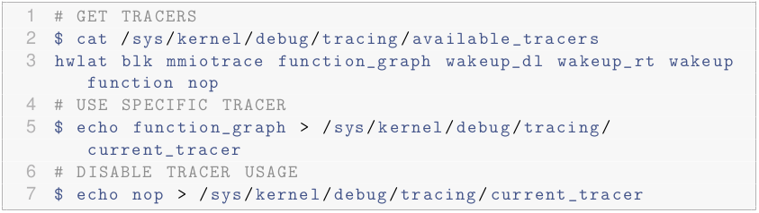
Grundlagen | Debug-Filesystem
Gezieltere Aggregierung von Events (z.B. Filterung)

Slide 8
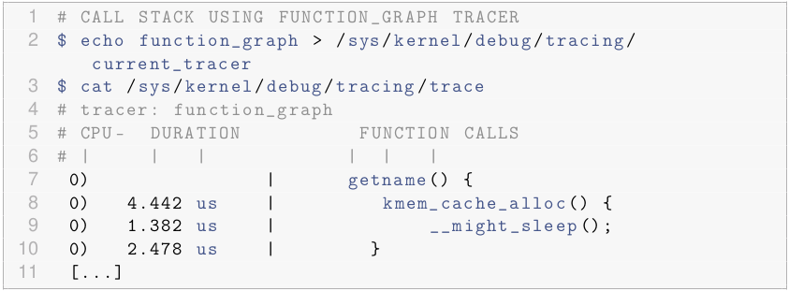
Grundlagen | Debug-Filesystem
Gezieltere Aggregierung von Events (z.B. Filterung)

Slide 9
Grundlagen | Tracing Events
Auslösung sehr unterschiedlich
    Beispiel Lesen und Schreiben von I2C Bus
    Scheduler-Switching
    Disk-Events (z.B. Dateioperationen)
    IO-Events
    Nach Aktivierung
          Informationen zu Event werden geloggt

Slide 10
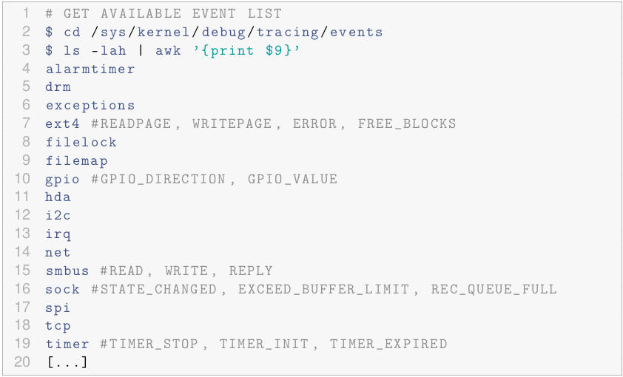
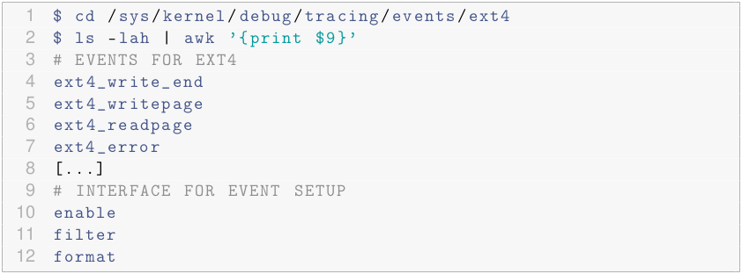
Grundlagen | Tracing Events

Slide 11
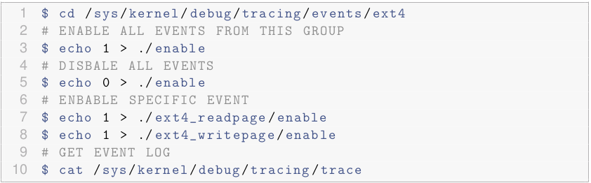
Grundlagen| Abfangen von Events EVENT ACTIVATION

Slide 12
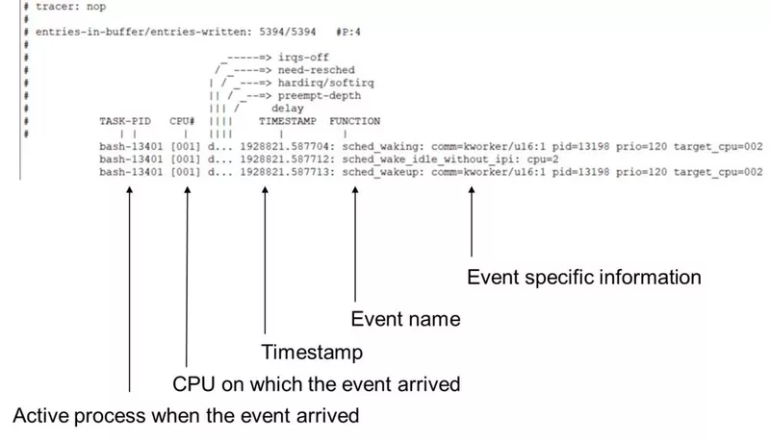
Grundlagen| Abfangen von Events EVENT OUTPUT

Slide 13
Grundlagen Probes Kprobes
Sammeln von Laufzeit und Performance-Daten des Kernels
Vorteil:
1. Daten ohne Unterbrechung der Ausführung auf Prozessor-Instruktions-Ebene aggregieren
2. Registrierung dynamisch zur Laufzeit und ohne Änderungen des Programmcodes

Slide 14
Grundlagen | Probes User-Level-Probes
Weiterentwicklung von kprobes
Registrierung von Laufzeit Events in Applikation
Adressoffset wegen eigenem virtuellen Adressraum

Slide 15
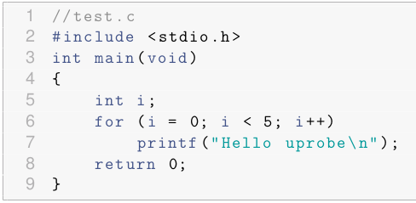
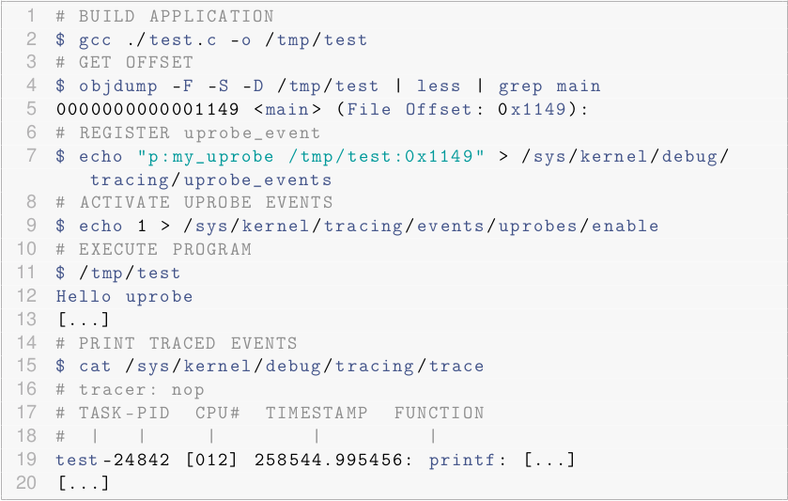
Grundlagen | Probes User-Level-Probes FUNCTION TRACING

Slide 16
Grundlagen | Ressourcen
Zusätzliche Ressourcen werden benötigt
Unerhebliche Menge an Speicherplatz
Bandbreite vom genutzten Medium
Betrieb und Aufzeichnung wird beeinflusst
Was sollte getan werden?
Aufzeichnung separat
Nur Events die im Fokus stehen

Slide 17
Tools
trace-cmd
bpftrace
Kernelshark

Slide 18
Tools trace-cmd
Meistgenutztes Tool zum aufzeichnen von Tracelogs
Aufzeichnung von Events spezifizierter Anwendungen

Slide 19
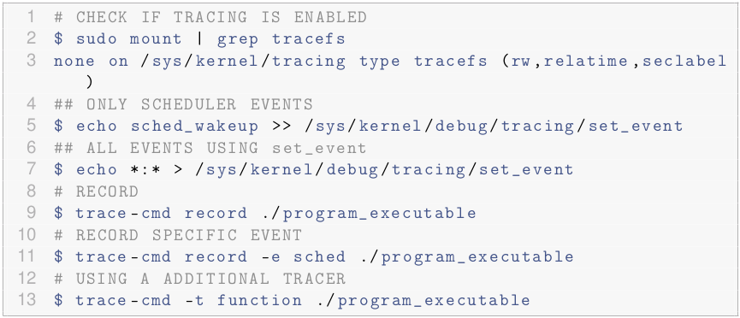
Tools | trace-cmd USAGE

Slide 20
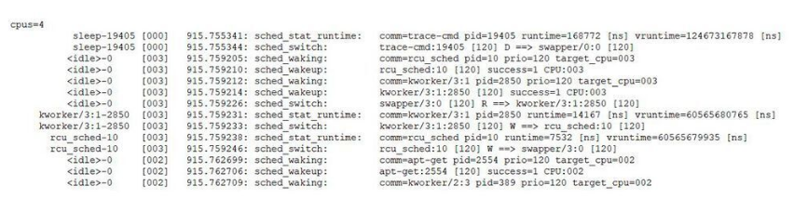
Tools | trace-cmd OUTPUT

Slide 21
Tools | bpftrace
Kernelversion >4.x
Eigene Skriptsprache
  Aggregation
  Eventfilter
  Verarbeitung der Ergebnisse

Slide 22
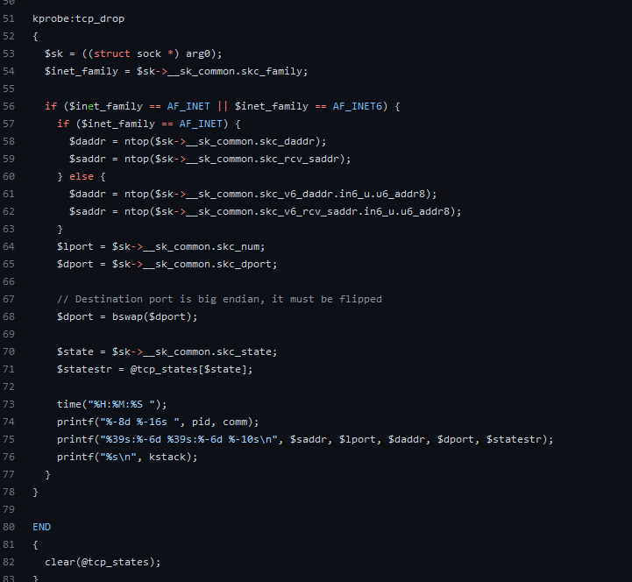
Tools | bpftrace SCRIPTING

Slide 23
Tools | Kernelshark
Input von Trace-cmd
Grafische Visualisierung

Slide 24
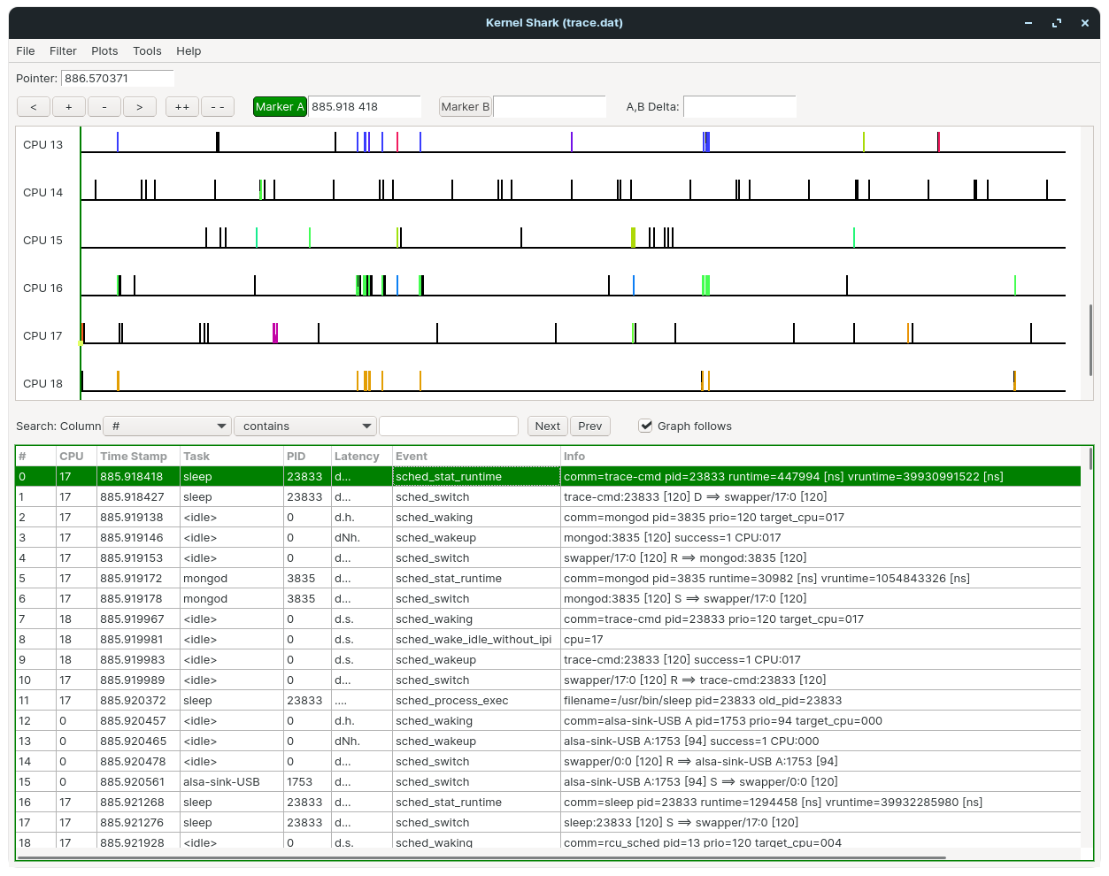
Tools | Kernelshark VISUALISATION

Slide 25
Reverse Engineering DEMO
LIVE DEMO

